Slide 1
스프링 부트 3
백엔드 개발자 되기 (2판)
JPA+OAuth2+JWT+AWS와 배우는 스프링 부트 3
Java 백엔드 입문자를 위한 풀 패키지

Slide 2
06 블로그 기획하고 API 만들기

Slide 3
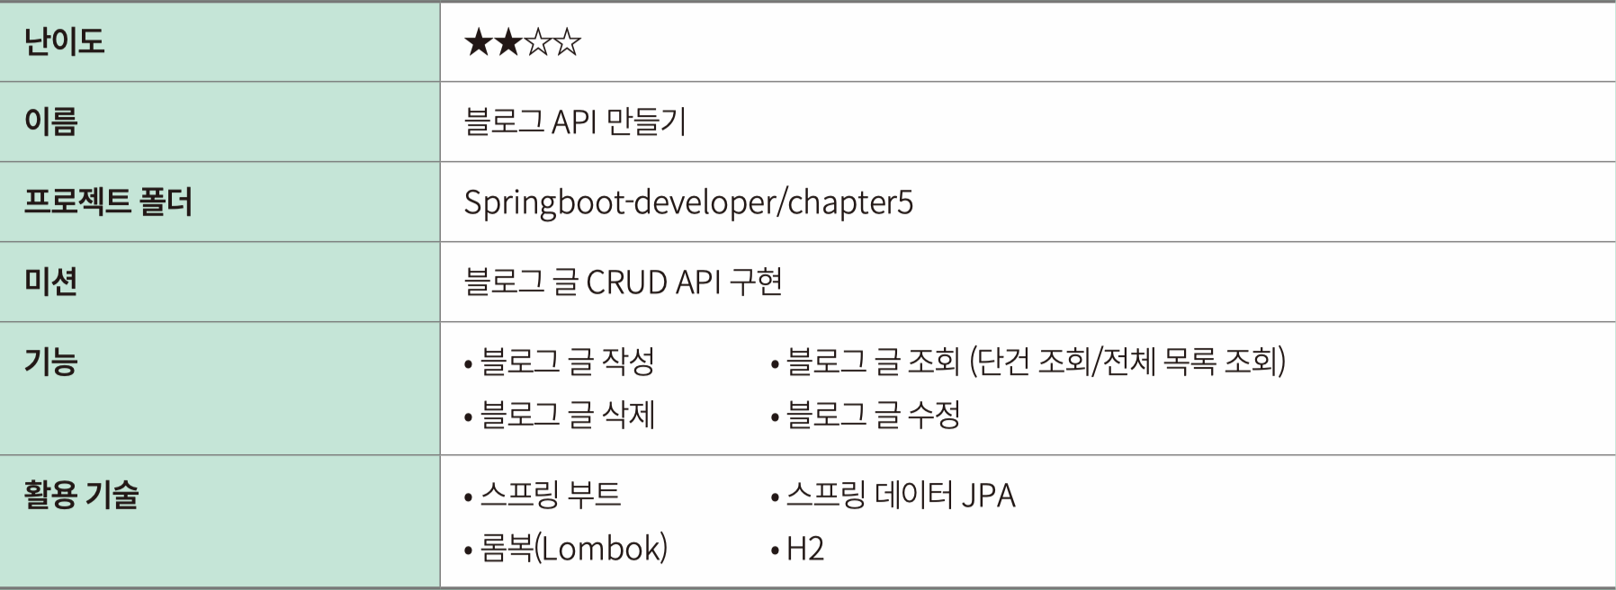
프로젝트 소개

Slide 4
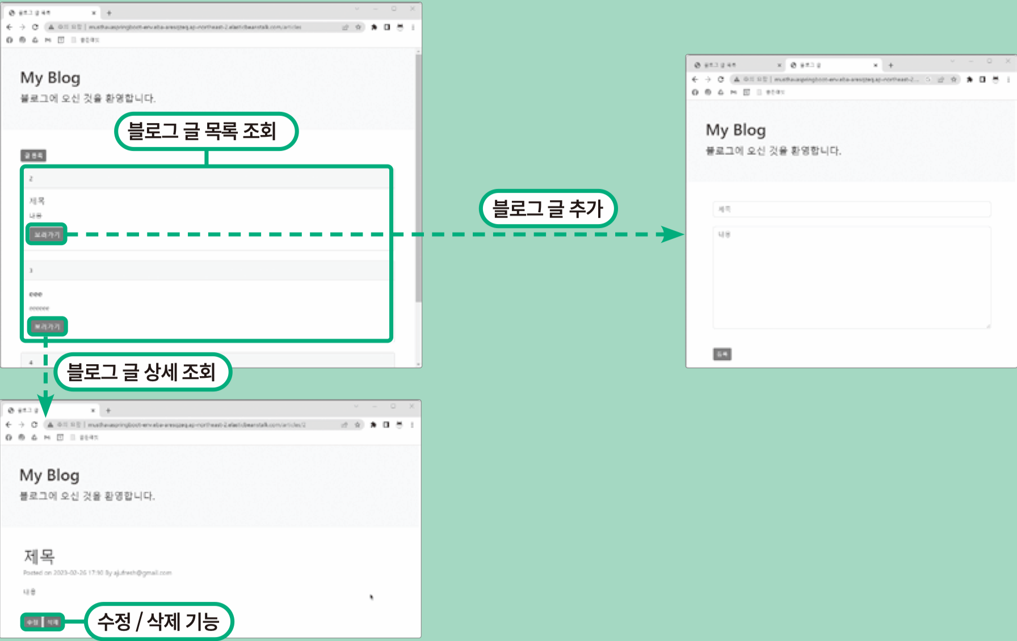
프로젝트 소개(cont.)

Slide 5

6.1 사전 지식 : API와 REST API
API
  손님과 주방을 연결해 주는 점원의 역할

Slide 6
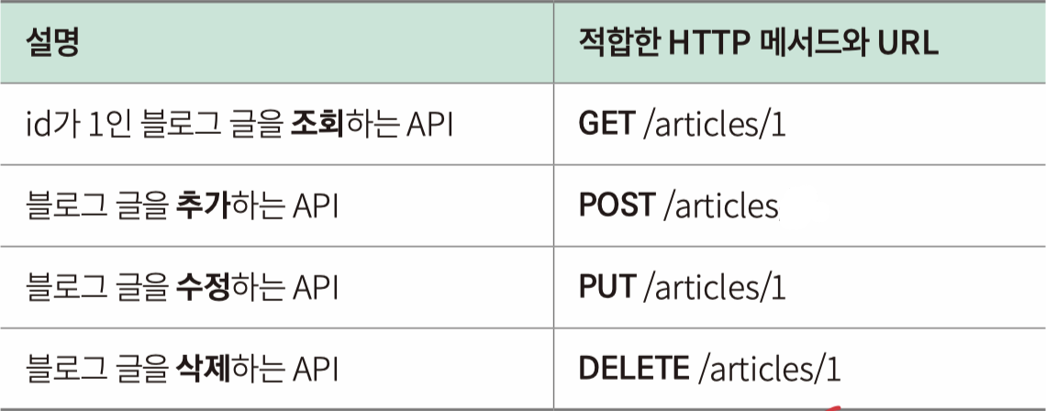
6.1 사전 지식 : API와 REST API(cont.)
REST API
  REST = Representational State Transfer
  자원을 이름으로 구분하여 상태를 주고받는 API 방식
  API 설계 방식의 일종
REST API 사용 방법
  URL에는 동사를 쓰지 말고, 자원을 표시해야 함
    /students/1 ➝ 올바른 사용
    /get-student?student_id=1 ➝ 올바르지 않은 사용
  동사는 HTTP 메서드로 표현해야 함

Slide 7
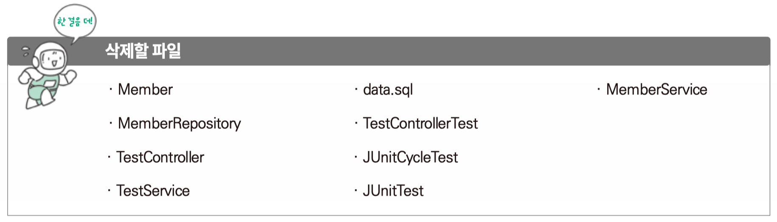
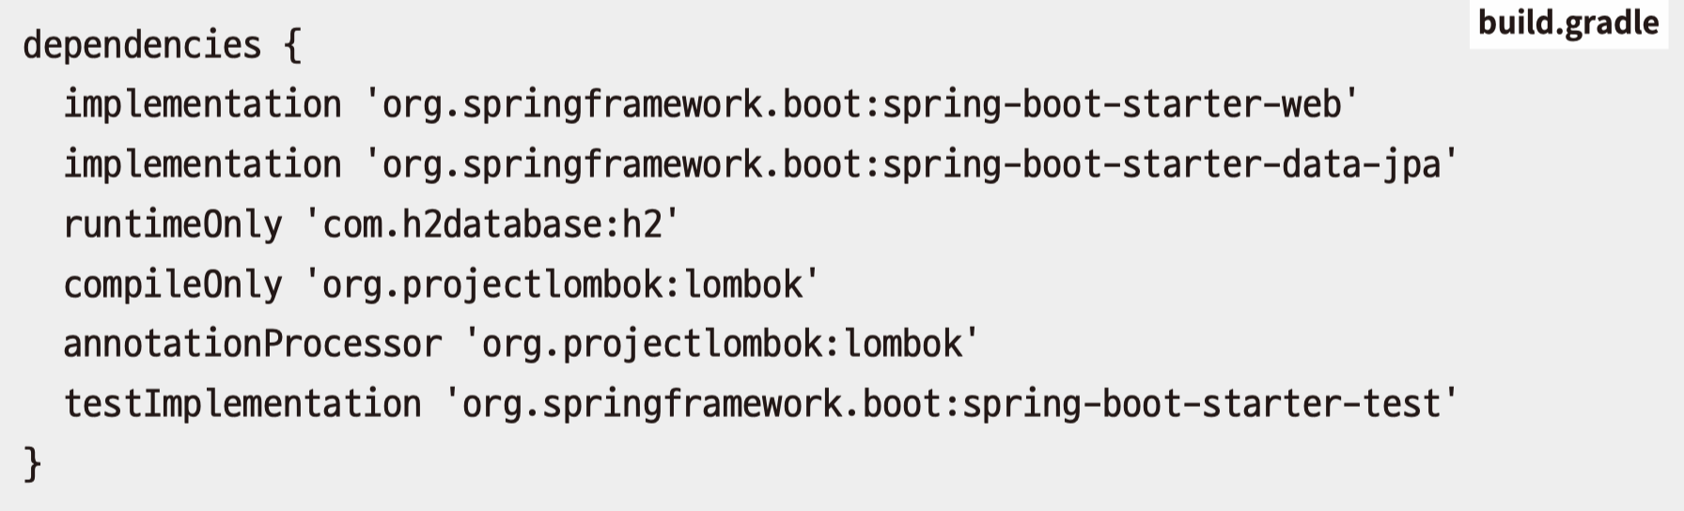
6.2 블로그 개발을 위한 엔티티 구성하기
프로젝트 준비하기
  기존 실습 파일 모두 삭제
  application.yml 복사
  build.gradle 새로 작성

Slide 8
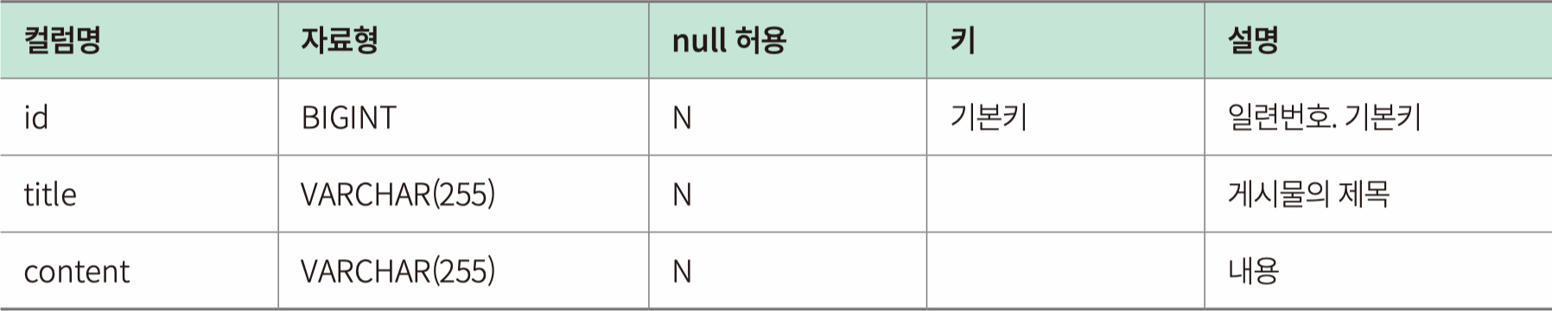
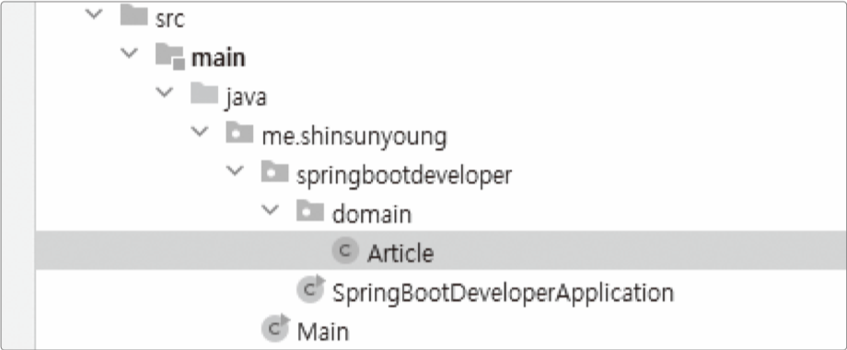
6.2 블로그 개발을 위한 엔티티 구성하기
엔티티 구성하기
  domain/Article.java 파일 생성
  자세한 내용은 132쪽부터 참고

Slide 9
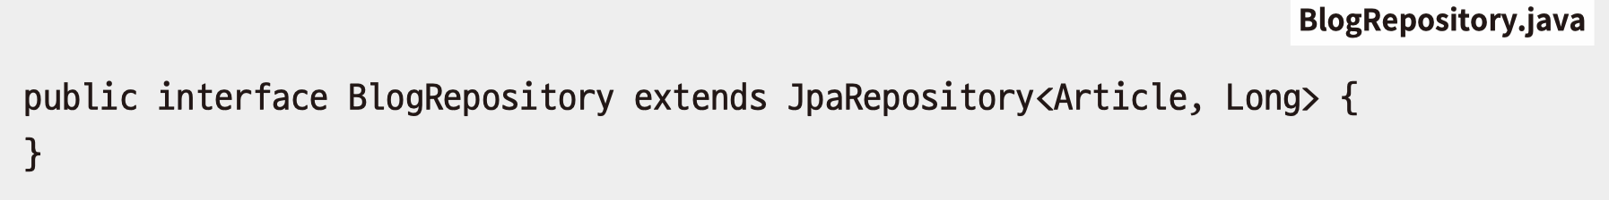
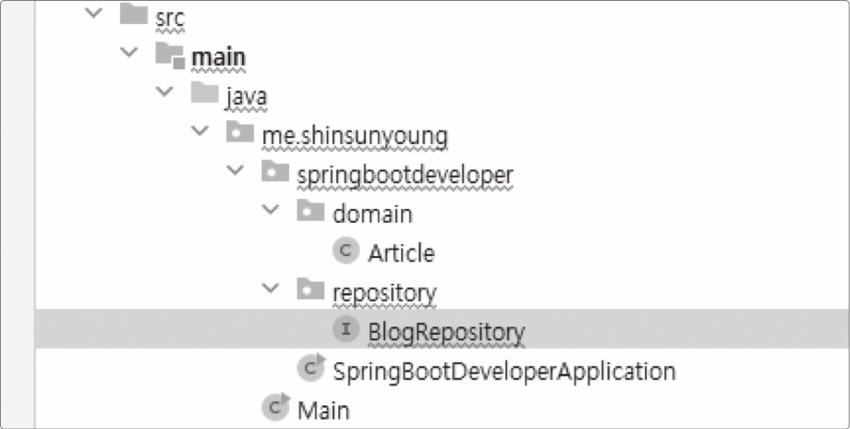
6.2 블로그 개발을 위한 엔티티 구성하기
리포지터리 만들기
  repository/BlogRepository.java 파일 생성
  자세한 내용은 135쪽부터 참고

Slide 10
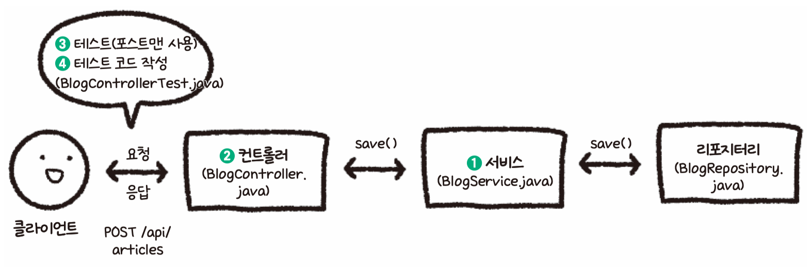
6.3 블로그 글 작성을 위한 API 구현하기
구현 및 실습 과정
  자세한 내용은 135쪽부터 참고
  서비스 클래스 메서드 구현
  컨트롤러 클래스 메서드 구현
  API 테스트

Slide 11
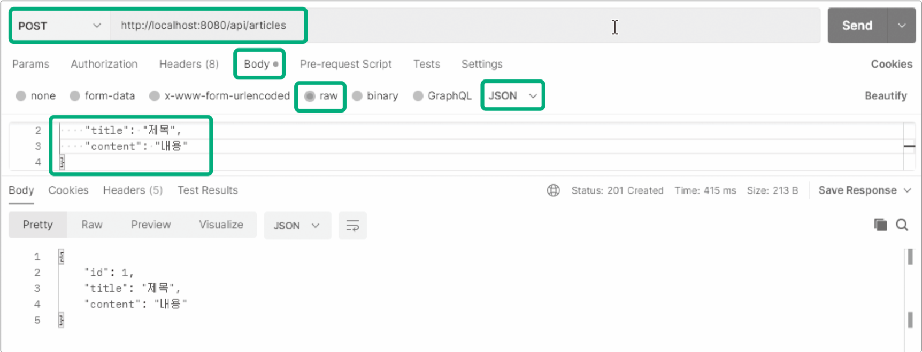
6.3 블로그 글 작성을 위한 API 구현하기(cont.)
코드 작성 후 포스트맨에서 POST 요청
  /api/articles

Slide 12
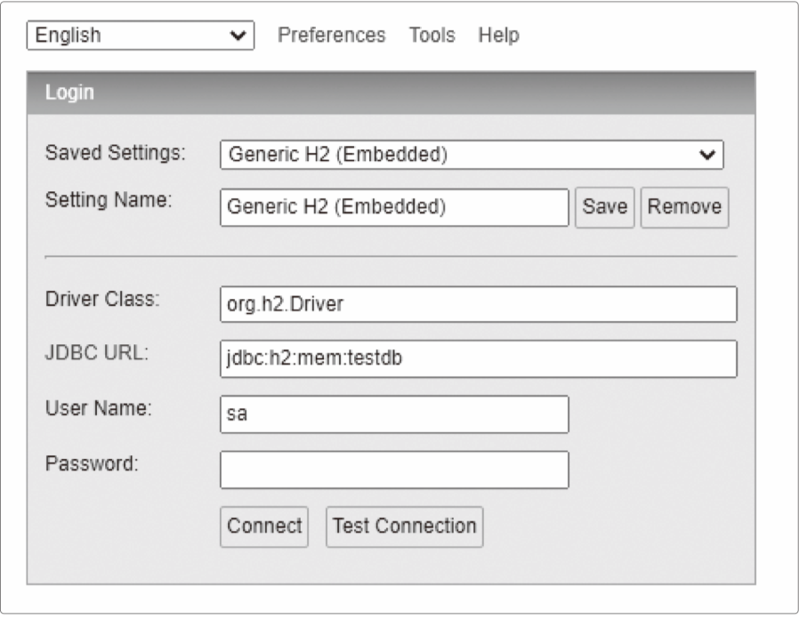
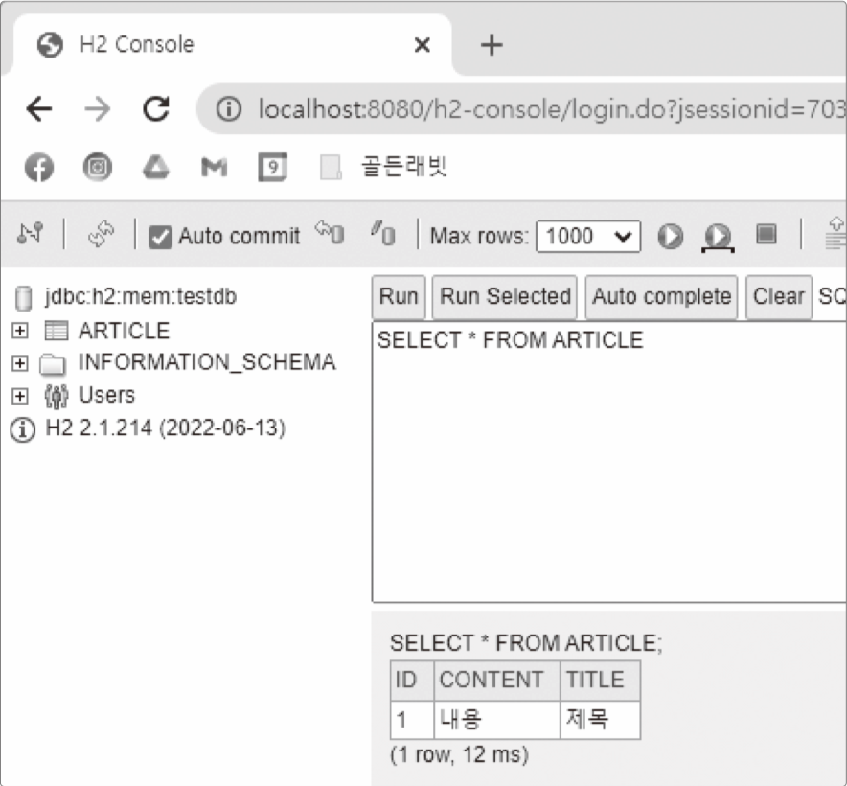
6.3 블로그 글 작성을 위한 API 구현하기(cont.)
H2 데이터베이스 콘솔에서 확인
  로그인 시 입력값 주의

Slide 13
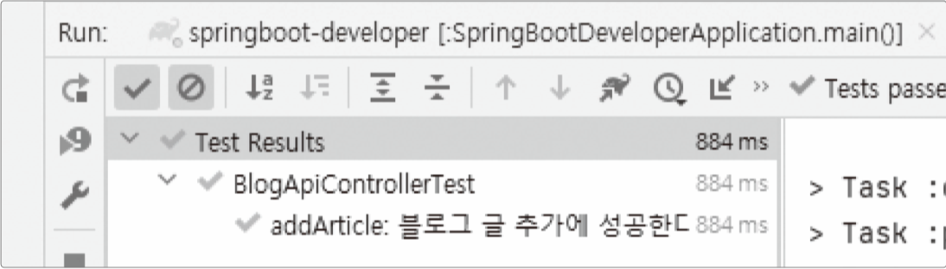
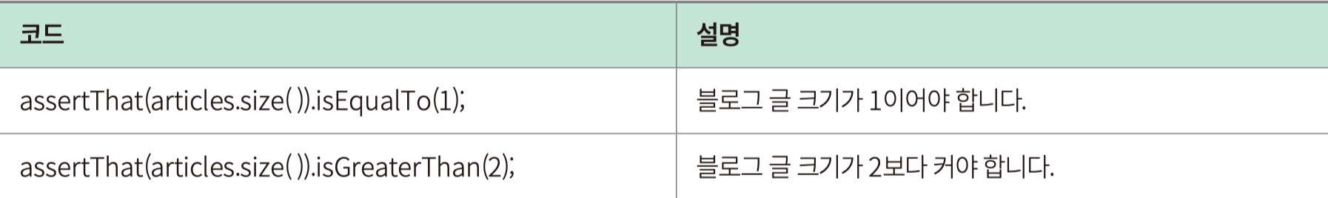
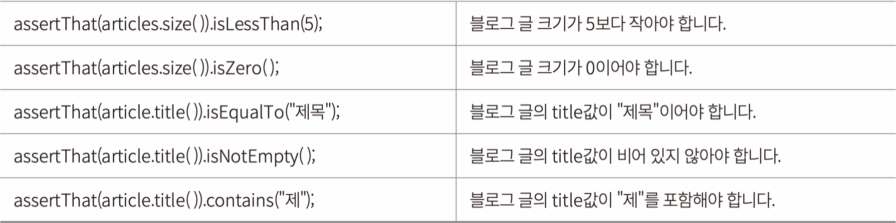
6.3 블로그 글 작성을 위한 API 구현하기(cont.)
테스트 코드 작성하기
  142쪽부터 참고
  BlogApiControllerTest.java
  자주 사용하는 테스트 메서드 확인

Slide 14
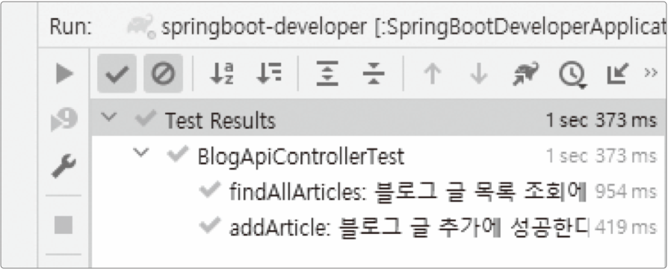
6.4 블로그 글 목록 조회를 위한 API 구현하기
실습 목록
  146쪽부터 참고
  BlogService.java
  ArticleResponse.java
  BlogApiController.java
  data.sql
  포스트맨 GET 요청 보내기
    /api/articles/
  테스트 코드 작성하기
    BlogApiControllerTest.java

Slide 15
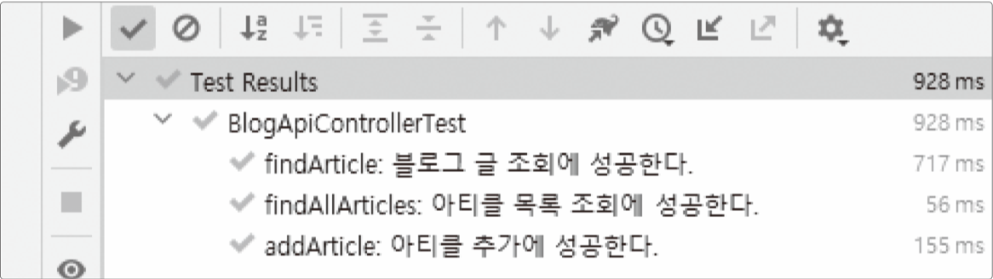
6.5 블로그 글 조회 API 구현하기
실습 목록
  151쪽부터 참고
  BlogService.java
  BlogApiController.java
  테스트 코드 작성하기
    BlogApiControllerTest.java

Slide 16
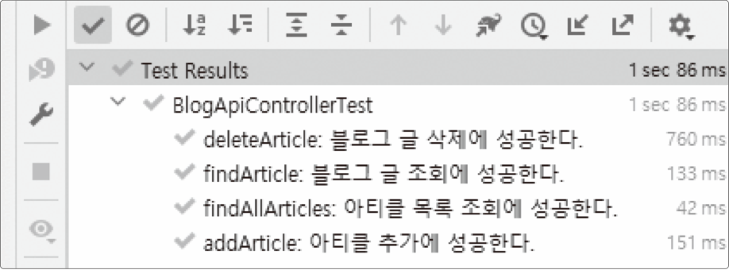
6.6 블로그 글 삭제 API 구현하기
실습 목록
  154쪽부터 참고
  BlogService.java
  BlogApiController.java
  포스트맨 DELETE 요청 ➝ GET 요청 보내기
    [DELETE] /api/articles/1
    [GET] /api/articles/
  테스트 코드 작성하기
    BlogApiControllerTest.java

Slide 17
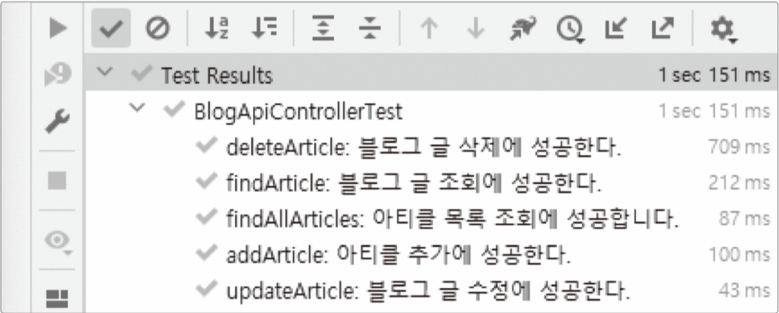
6.6 블로그 글 수정 API 구현하기
실습 목록
  157쪽부터 참고
  Article.java
  UpdateArticleRequest.java
  BlogService.java
  BlogApiController.java
  포스트맨 PUT 요청 ➝ GET 요청 보내기
    [PUT] /api/articles/1
    [GET] /api/articles/
  테스트 코드 작성하기
    BlogApiControllerTest.java

